Slide 1
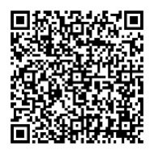
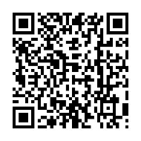
“環境に良いコト”
ちょっとするだけで！
豪華
プレゼント
が もらえる⁉
堺エコライフポイント
❶
❷
❸
アプリをダウンロード
エコな行動をして、
ポイントをゲット
ポイントを利用して、
プレゼント抽選に参加
対象の行動、ポイント付与対象店・施設、プレゼント品など、
詳しくは で検索 ！
堺エコライフポイント
🔍
アプリダウンロードはこちら→
iOS
Android
お問い合わせ：堺エコライフポイント事務局（堺市環境政策課内） 072-340-1591 sakai.elp@gmail.com
【環境省 食とくらしの「グリーンライフ・ポイント」推進事業】

Slide 2
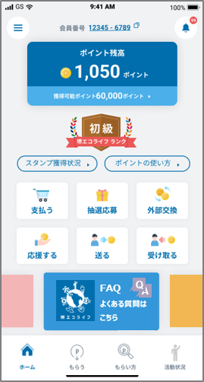
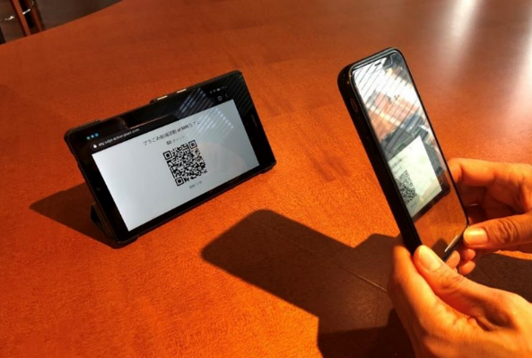
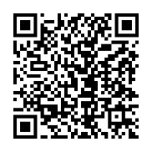
堺エコライフポイント事業とは
環境省「食とくらしのグリーンライフ・ポイント推進事業」の一環として実施する事業です。 アプリを活用することで、みなさまが 「自然に、無理せず」 環境に良い行動を実践できるように促し、ライフスタイルの脱炭素化をめざします。
1. アプリをダウンロード
スマホアプリ「堺エコライフポイント」をダウンロード
（二次元コードは表面をご参照ください）
2. 環境に良い行動をして、ポイントをゲット
対象店舗・サービスで市が指定する環境に良い行動をするとポイントが付与されます。
■対象店舗のQRコードをアプリで読み取る
100
pt
200
pt
250
pt
300
pt
プラスチック製カトラリーの配付を辞退
飲料の購入時に
マイボトルを利用
食事を食べきる
クリーニングハンガーを
店舗に返却
650
pt
650
pt
5,000
pt
対象店舗のQRコードをアプリで読み取り
服をリユースショップ
に持ち込み
フードドライブ活動に
食品を寄付※
対象の省エネ家電
を購入
■対象のサービスの利用完了画面などをメールで送信する
利用
完了
300
pt
500
pt
650
pt
1,200
pt
傘シェアリング
サービスを利用
フードシェアリング
サービスを利用
フードドライブ活動に
食品を寄付※
カーシェアリング
サービスを利用
対象サービスの利用完了画面などをメールで送信
※店舗により、取扱いが異なります。
3. 貯まったポイントを使って、プレゼント抽選に参加
ポイント付与対象店舗や
プレゼント品等、
詳しくはこちら
抽選への応募に必要なポイント数は、1回あたり1,500又は3,000ポイントです。
調理器具や魔法瓶水筒、エアコンクリーニングサービス券など、協賛企業提供の
すてきなプレゼント品がたくさん！
堺市ホームページ
Notes:
参照：広報12月号

